Slide 1
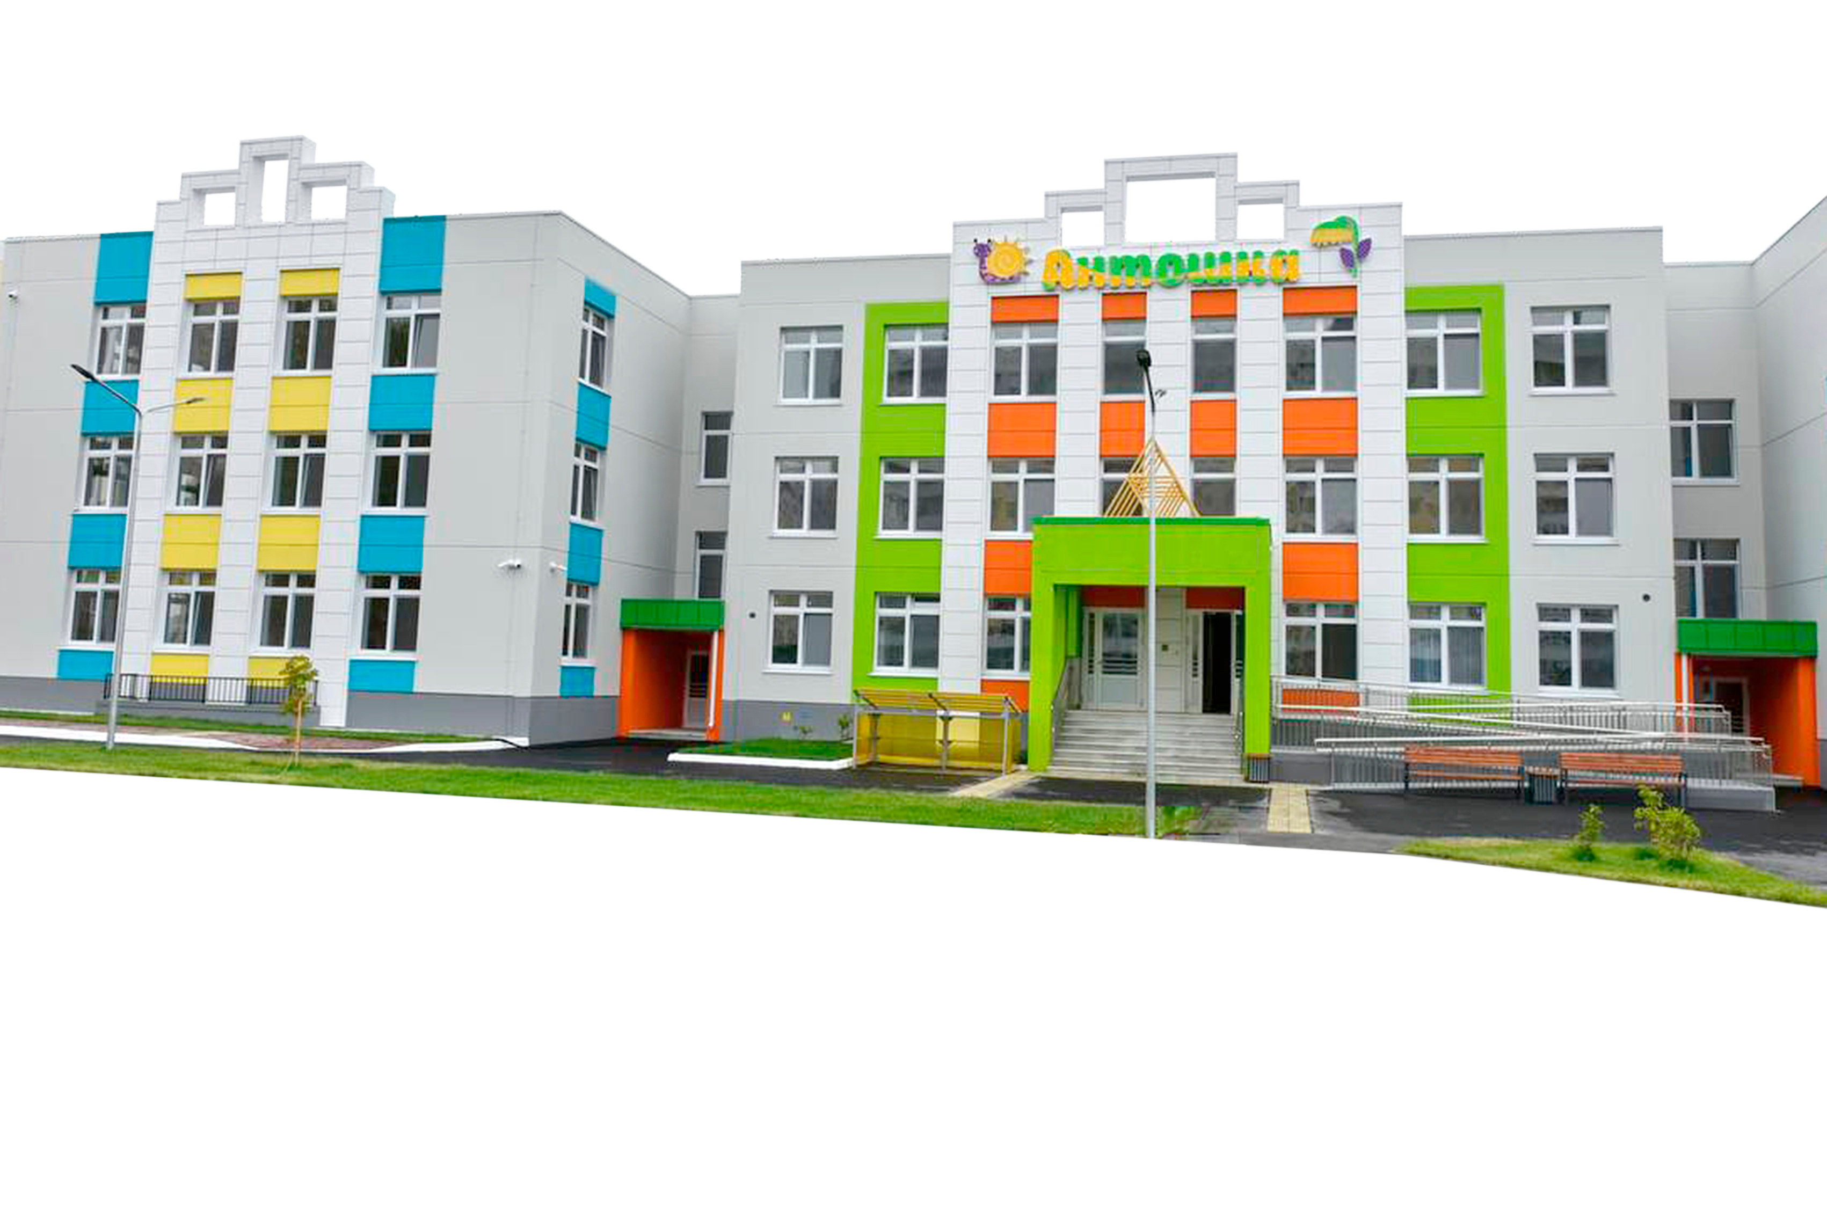
Муниципальное автономное дошкольное образовательное учреждение детский сад № 155 города Тюмени
Краткая презентация образовательной программы дошкольного образования муниципального автономного дошкольного образовательного учреждения детского сада №155 города Тюмени
Тюмень, 2023г .

Slide 2
Образовательную деятельность детский сад №155 города Тюмени осуществляет в соответствии с образовательной программой, разработанной на основе федерального государственного образовательного стандарта дошкольного образования (утвержден приказом Минобрнауки России от 17 октября 2013 г. №1155, зарегистрировано в Минюсте России 14 ноября 2013г., регистрационный
№30384; в редакции приказа Минпросвещения России от 8 ноября 2022г.
№955, зарегистрировано в Минюсте России 6 февраля 2023г., регистрационный №72264) (далее – ФГОС ДО) и федеральной образовательной программой дошкольного образования (утверждена приказом Минпросвещения России от 25 ноября 2022 г. № 1028, зарегистрировано в Минюсте России 28 декабря 2022 г., регистрационный № 71847) (далее – ФОП ДО).

Slide 3
Основная цель образовательной программы ДОУ:
Разностороннее развитие ребенка в период дошкольного детства с учетом возрастных и индивидуальных особенностей на основе духовно - нравственных ценностей российского народа, исторических и национально-культурных традиций.

Slide 4
Основные задачи образовательной программы ДОУ:
обеспечение единых содержания дошкольного образования и планируемых результатов освоения ОП ДОУ;
приобщение детей к базовым ценностям российского народа - жизнь, достоинство, права и свободы человека, патриотизм, гражданственность, высокие нравственные идеалы, крепкая семья, созидательный труд, приоритет духовного над материальным, гуманизм, милосердие, справедливость, коллективизм, взаимопомощь и взаимоуважение, историческая память и преемственность поколений, единство народов России; создание условий для формирования ценностного отношения к окружающему миру, становления опыта действий и поступков на основе осмысления ценностей;
построение содержания образовательной деятельности на основе учета возрастных и индивидуальных особенностей развития;
создание условий для равного доступа к образованию для всех детей дошкольного возраста с учетом разнообразия образовательных потребностей и индивидуальных возможностей;
охрана и укрепление физического и психического здоровья детей, в том числе их эмоционального благополучия;
обеспечение развития физических, личностных, нравственных качеств и основ патриотизма, интеллектуальных и художественно-творческих способностей ребенка, его инициативности, самостоятельности и ответственности;
обеспечение психолого-педагогической поддержки семьи и повышение компетентности родителей (законных представителей) в вопросах воспитания, обучения и развития, охраны и укрепления здоровья детей, обеспечения их безопасности;
достижение детьми на этапе завершения ДОУ уровня развития, необходимого и достаточного для успешного освоения ими образовательных программ начального общего образования.

Slide 5
Возрастные периоды, охватываемые Программой Учреждения
Младенчество
от 2 месяцев до 1 года
Ранний возраст
от 1 года до 3 лет
Дошкольный возраст от 3 до 7 лет

Slide 6
Организация режима пребывания детей.
Режим работы: 12-ти часовое пребывание воспитанников при 5-ти дневной рабочей неделе.
Работа по реализации ОП ДОУ проводится в течение года и делится на два периода:
первый период (с 1 сентября по 31 мая);
второй период (с 1 июня по 31 августа).

Slide 7
Программа предполагает комплексность подхода, обеспечивая развитие детей во всех пяти взаимодополняющих образовательных областях: 1. Познавательное развитие 2. Социально – коммуникативное развитие 3. Физическое развитие 4. Художественно – эстетическое развитие. 5. Речевое развитие

Slide 8
Образовательная программа ДОУ включает три основных раздела:
Целевой раздел Содержательный раздел Организационный раздел
Все разделы ОП ДО включают обязательную часть и часть, формируемую участниками образовательных отношений, которые дополняют друг друга.

Slide 9
Обязательная и вариативная часть Программы ДОУ
60%
Обязательная часть, которая разработана на основе Федеральной образовательной программы дошкольного образования.
участниками образовательного процесса, которая отражает организацию
Часть программы, которая формируется
40% работы в группах пребывания детей, приоритетное направление деятельности учреждения, взаимодействие с семьей.

Slide 10
В соответствии с требованиями ФГОС ДО и ФОП ДО Программа состоит из обязательной части и части, формируемой участниками образовательных отношений. Обе эти части Программы являются взаимодополняющими. Обязательная часть Программы разработана в соответствии с ФГОС ДО и ФОП ДО. Часть, формируемая участниками образовательных отношений, представлена парциальными программами: Белая К.Ю. Формирование основ безопасности у дошкольников. Пособие для педагогов дошкольных учреждений и родителей. Николаева С.Н. Экологическое воспитание в детском саду. Юный эколог. Филичева Т.Б., Чиркина Г.В. «Программа логопедической работы по преодолению общего недоразвития речи детей» Комарова Т.С Изобразительная деятельность в детском саду. О.Б. Соковиков, Л.А. Новикова, Т.В. Левченкова Развитие через движение: Формирование двигательных способностей детей 3-7 лет. Моисеева Е.В, Леукина А.П, Первойкин М.С, Чеменева А.А Быстрый мяч. Мини – футбол для дошкольников. Ушакова О.С. Развитие речи детей .

Slide 11
Игровая деятельность
Образование и развитие детей осуществляется в процессе разнообразных видов детской деятельности:
Трудовая деятельность
Музыкально-художественная деятельность
Познавательно-исследовательская деятельность
Коммуникативная деятельность
Продуктивная деятельность

Slide 12
Взаимодействие с семьями воспитанников
Основной целью взаимодействия с родителями является психолого-педагогическая поддержка семьи и повышение компетентности родителей в вопросах образования, охраны и укрепления здоровья детей. Единство подходов к воспитанию и обучению детей в условиях ДОУ и семьи.

Slide 13
В детском саду работает консультационно- методический пункт
Цель деятельности КМП — оказание
семьям,
профессиональной помощи воспитывающим детей
раннего и
дошкольного возраста дома, в вопросах воспитания и развития детей с учетом их возрастных особенностей.

Slide 14
Направления работы консультационно- методического пункта
проведение психолого-педагогической диагностики развития детей дошкольного возраста, не посещающих дошкольные образовательные учреждения;
информационно-просветительская работа с родителями (законными представителями) детей дошкольного возраста, не посещающих дошкольные образовательные учреждения;
психолого-педагогическое консультирование родителей (законных представителей) детей дошкольного возраста, не посещающих дошкольные образовательные учреждения;
организация образовательной и коррекционно-развивающей работы с детьми дошкольного возраста, не посещающими дошкольные образовательные учреждения.

Slide 15
Задачи консультационно- методического пункта
оказание консультативной помощи родителям (законным
представителям) и
повышение их психологической компетентности в вопросах воспитания, обучения и развития ребенка;
диагностика особенностей развития интеллектуальной, эмоциональной и волевой сфер детей; оказание детям дошкольного возраста, не посещающим дошкольные образовательные учреждения, содействия в социализации;
обеспечение успешной адаптации детей, образовательные учреждения, при поступлении
не посещающих дошкольные в дошкольное образовательное
учреждение или общеобразовательное учреждение;
информирование родителей (законных представителей) об учреждениях системы образования, которые могут оказать квалифицированную помощь ребенку в соответствии с его индивидуальными особенностями.

Slide 16
Организация взаимодействия МАУДО с организациями и учреждениями города
Филиал Муниципального автономного учреждения культуры города Тюмени «Централизованная городская библиотечная система» «Библиотека № 10»
Муниципальное автономное учреждение культуры города Тюмени дом культуры "Поиск" (МАУК ДК "Поиск")
Муниципальное автономное учреждение Информационно – методический центр города Тюмени
Информационно-методический портал «Детские сады Тюменской области»
МАОУ СОШ № 32
Филиал Муниципального автономного учреждения культуры города Тюмени «Централизованная городская библиотечная система» «Библиотека № 10»
Муниципальное автономное учреждение культуры города Тюмени дом культуры "Поиск" (МАУК ДК "Поиск")
МАУ ДО ДЮСШ Старт XXI Век города Тюмени

Slide 17
Благодарим за внимание!

